Slide 1
Горячие напитки

Slide 2
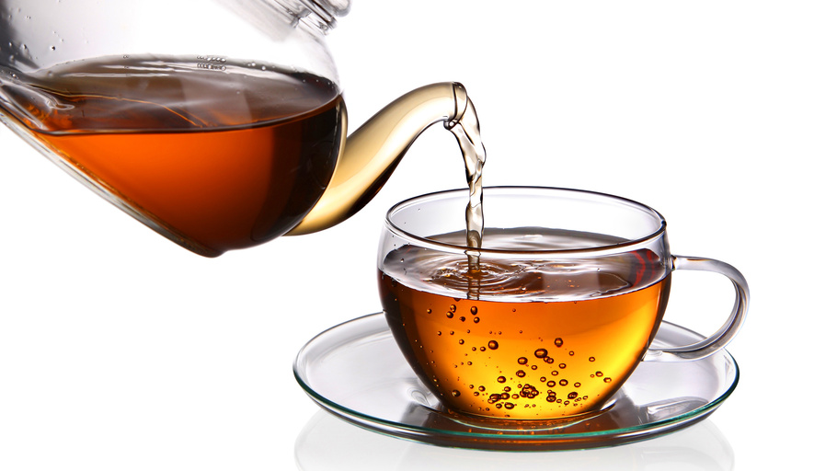
Чай
Кофе

Slide 3
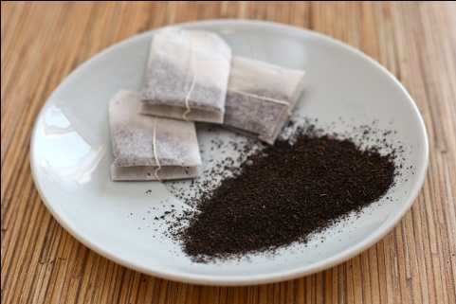
Родина чая – Китай. Молодой листочек по – китайски называется «тцайей». Отсюда и произошло слово «чай».
Чай тонизирующий напиток, обладающим высокими вкусовыми и ароматическими свойствами. Он придаёт ощущение бодрости, улучшает пищеварение. Чай не только утоляет жажду, но и способствует снижению артериального давления, помогает при цинге, кори, подагре, остром ревматизме.

Slide 4
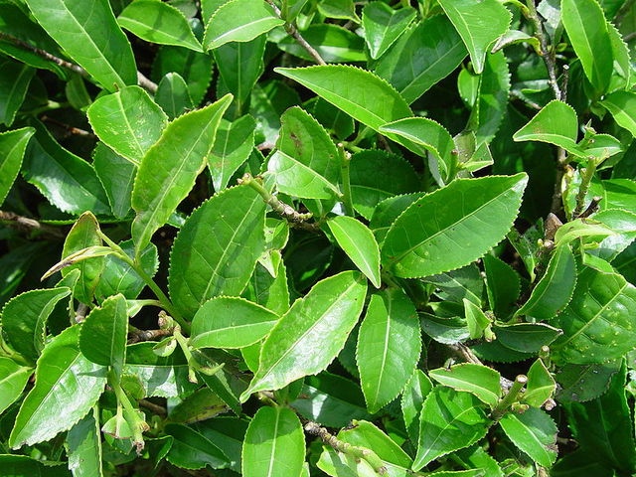
История чая насчитывает как минимум 5 тысячелетий. Первыми его стали пить китайцы. Однажды, китайский император, Шень Нун, отдыхая в лесу, приказал согреть воду для питья. Неожиданно поднялся ветер, и в чашку попало несколько чайных листьев. Император выпил напиток и почувствовал себя бодрее. Так зародился обычай пить чай.

Slide 5
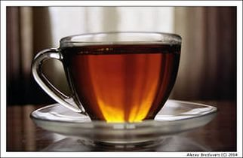
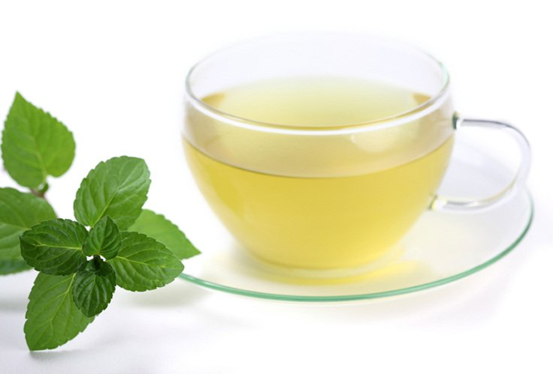
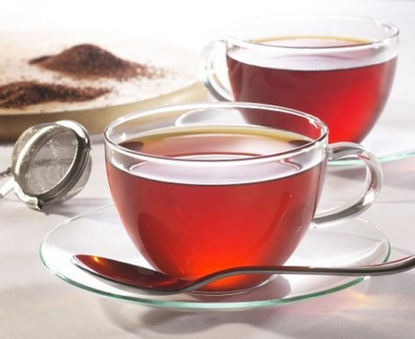
Виды и сорта чая
Черный чай
Зелёный чай
Красный чай
Жёлтый чай
Лечебный чай
Ароматизированный

Slide 6
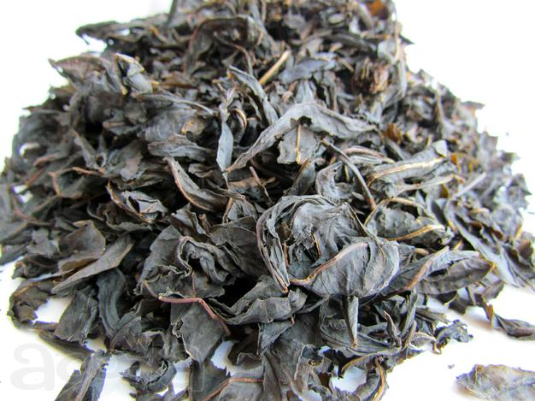
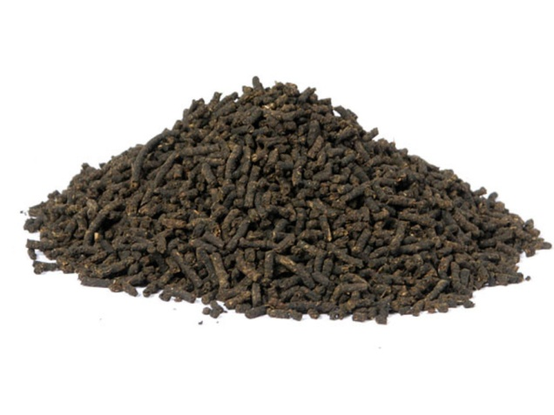
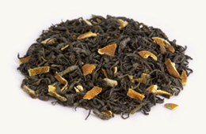
Разновидности чая
Листовой
Гранулированный
Купаж

Slide 7
Приготовление чая
Ополоснуть чайник кипятком, чтобы он прогрелся. Засыпать в него чай из расчета на чашку кипятка – одна чайная ложка сухого чая. Кипяток залить 2 раза и дать настояться в течение 5 минут. В то время, когда заварка готовится, налить 1/3 – 1/4 чашки молока, затем туда же долить чай. Этой очередности нужно строго придерживаться, так как ее нарушение (молоко в чай) портит вкус и аромат чая.

Slide 8
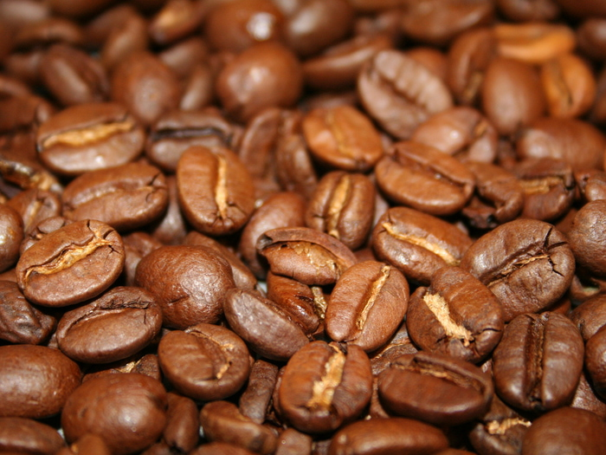
Кофе
Кофе тонизирующий напиток, обладающий тонким приятным ароматом и специфическим вкусом. В продажу поступает кофе в зёрнах, молотый и растворимый.

Slide 9
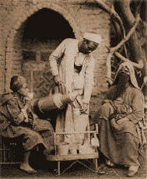
Первооткрывателем удивительных свойств кофе считается эфиопский пастух Кади. Как – то он решил отдохнуть возле зарослей кофейного дерева. Юноша заметил, что козы после поедания плодов кофе становятся бодрее и игривее. Он последовал их примеру и попробовал кофе, после чего ощутил необыкновенный прилив сил.

Slide 10
Сорта кофе
Бразильский
Колумбийский
Гавайский
Индийский
Кенийский
Йеменский

Slide 11
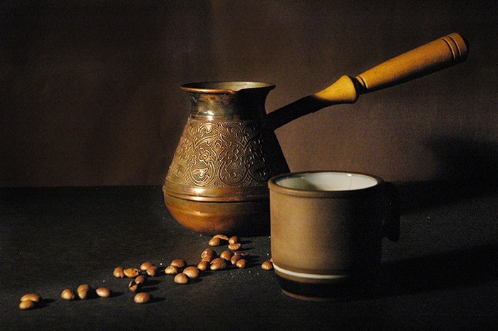
Приготовление кофе
В предварительно прогретую посуду (турку, кофейник) засыпают молотый кофе (1-2 чайный ложки на чашку), заливают кипятком и осторожно доводят до кипения. Снимают посуду с огня и дают настоятся в течение 3-5 минут. Готовый кофе разливают по чашкам.

Slide 12
Требования, предъявляемые к приготовлению горячих напитков
Чай и кофе хранят в фарфоровых или стеклянных плотно закупоренных банках
Кофе и чай готовят непосредственно перед употреблением.
Цвет напитка должен быть, если это чай, красно-коричневый или зеленоватым, если кофе- тёмно-коричневым.
Готовые напитки должны иметь свойственные им вкус и аромат.

Slide 13
Практическая работа: «Чай с сахаром»
Наименование продукта | Количество | Последовательность приготовления | Посуда и инвентарь
Вода |  | Вскипятить воду. Обдать кипятком чайник для заваривания чая | Чайник для кипячения воды
Чай | 2-3 ч. ложки | Всыпать чай и залить кипятком на1/3. Дать настоятся 5-8 минут и долить чайник горячей водой до верха | Чайник для заваривания чая
Сахар | По вкусу | Добавить в чашку | Чайная ложка

